Slide 1
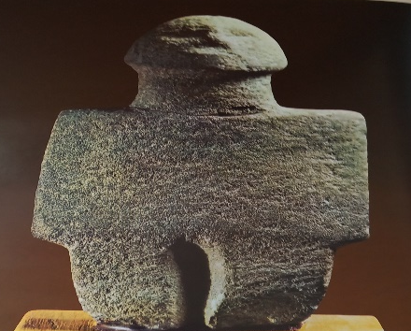
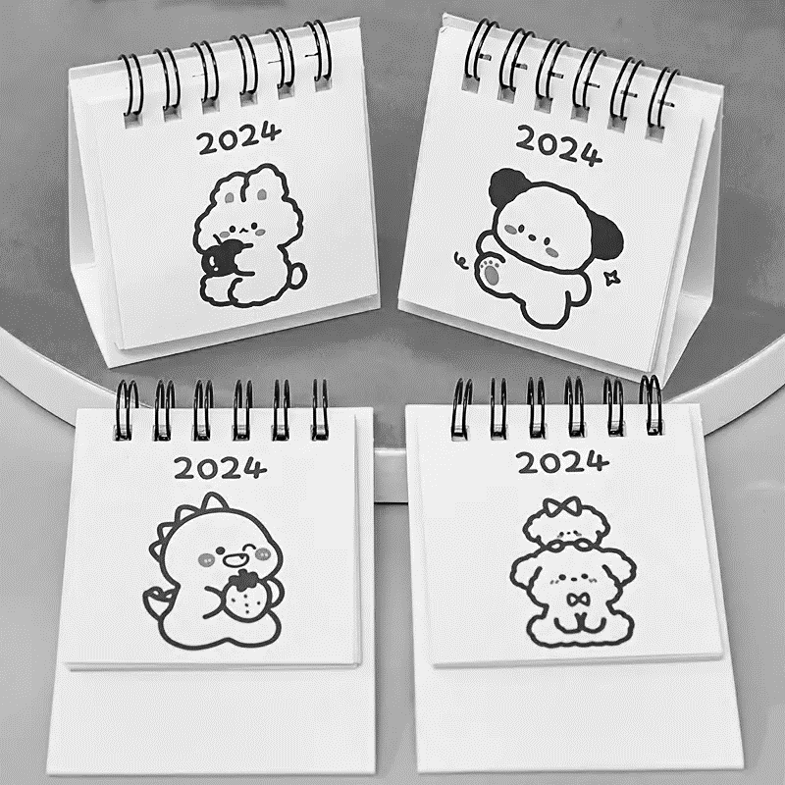
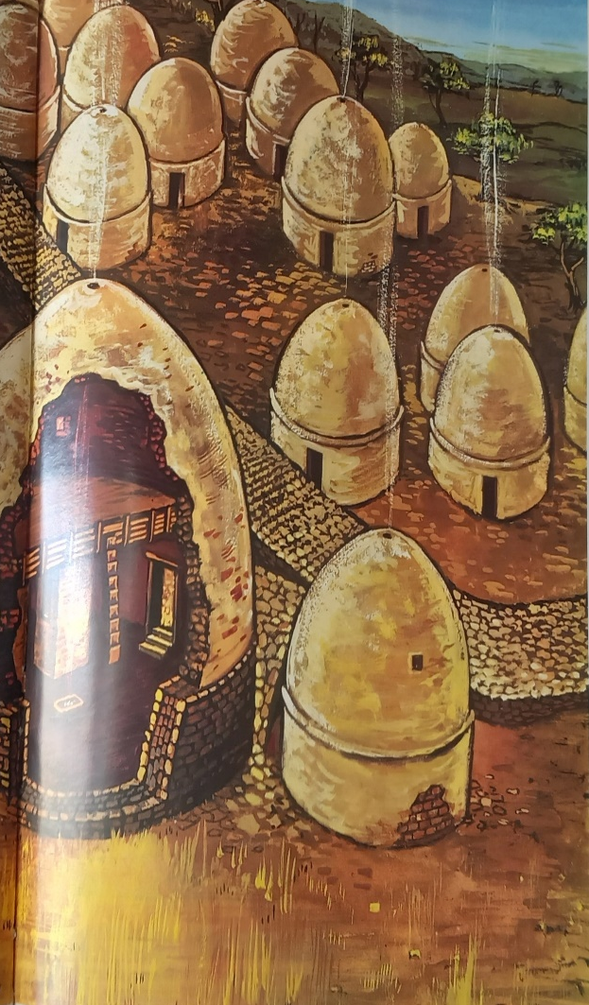
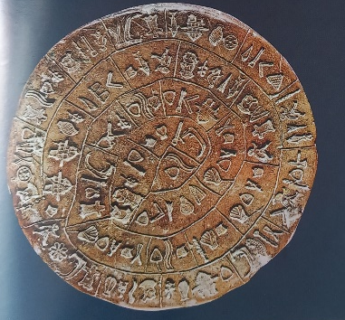
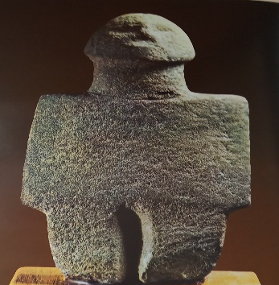






32^{Ο} ΜΑΘΗΜΑ : Κυπροαρχαϊκή Εποχή (750 – 475 π.Χ.): Ο Ονήσιλος
Να κατονομάζουν τους κατακτητές της Κύπρου κατά την Κυπροαρχαϊκή Εποχή.
Ασσύριοι
Αιγύπτιοι
Πέρσες
⇩
Οι Κύπριοι βασιλιάδες διατήρησαν την αυτονομία τους πληρώνοντας φόρο υποτελείας στους κατακτητές.
Επανάσταση του Ονήσιλου κατά των Περσών :
Αίτια : (1) Η στέρηση της ελευθερίας
(2) Η βαριά φορολογία
(3) Η ανάπτυξη φιλελληνικού πνεύματος
Αφορμή επανάστασης των Κυπρίων εναντίον των Περσών: Ιωνική επανάσταση
Στην Κύπρο υπήρχαν δύο παρατάξεις:
η φιλοπερσική παράταξη, την οποία εκπροσωπούσε ο βασιλιάς της Σαλαμίνας, ο Γόργος.
η φιλελληνική παράταξη, την οποία εκπροσωπούσε ο αδελφός του Γόργου, ο Ονήσιλος.
Δρ Ελένη Χαραλάμπους
elenecharalampous72@gmail.com
https://www.e-charalambous.com

Slide 2
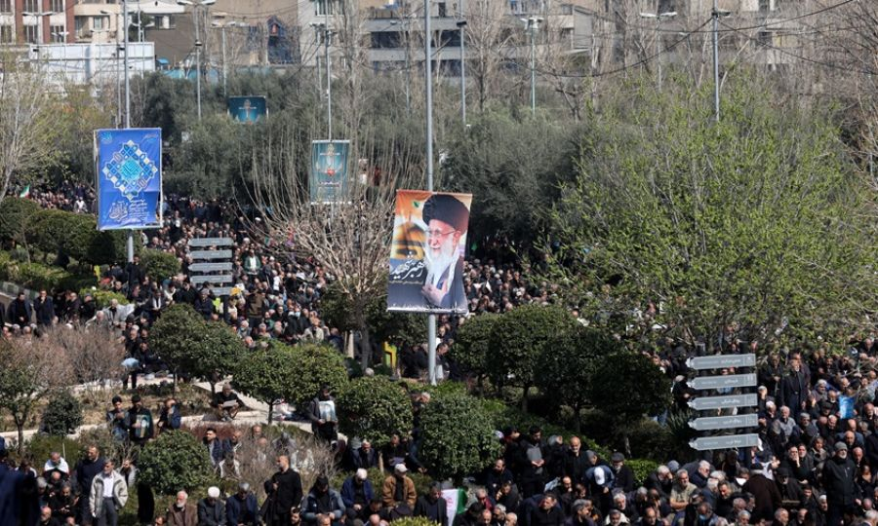
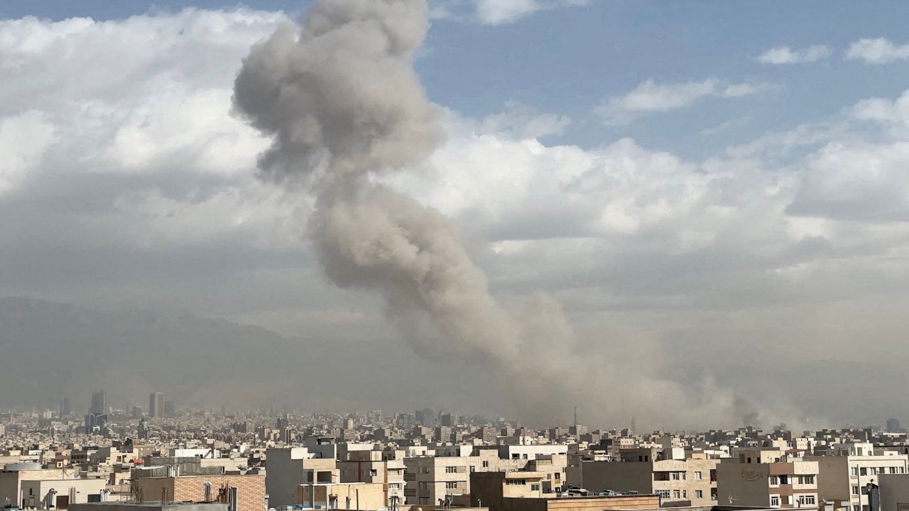
Πόλεμος στη Μέση Ανατολή: Νέο κύμα ισραηλινών βομβαρδισμών στην Τεχεράνη – Το Ιράν εξαπέλυσε πυραύλους κατά του Ισραήλ νωρίς σήμερα – Εκρήξεις σε Ντουμπάι και Μπαχρέιν – Σε επιφυλακή η Κύπρος
Ιράν: «Νόμιμοι στόχοι» οι Ευρωπαίοι αν εμπλακούν στον πόλεμο
Ο αναπληρωτής υπουργός Εξωτερικών του Ιράν προειδοποίησε τις ευρωπαϊκές χώρες να μην εμπλακούν στον πόλεμο εναντίον της Τεχεράνης
Ιράν: «Νόμιμοι στόχοι» οι Ευρωπαίοι αν εμπλακούν στον πόλεμο, Η ΚΑΘΗΜΕΡΙΝΗ, kathimerini.com.cy
Πόλεμος στη Μέση Ανατολή - Σε επιφυλακή η Κύπρος
Σάββατο 7 Μαρτίου 2026
06 ΜΑΡΤΙΟΥ 2026

Slide 3
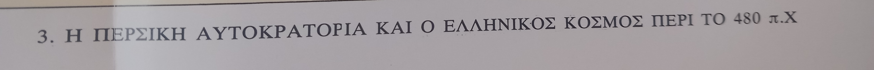
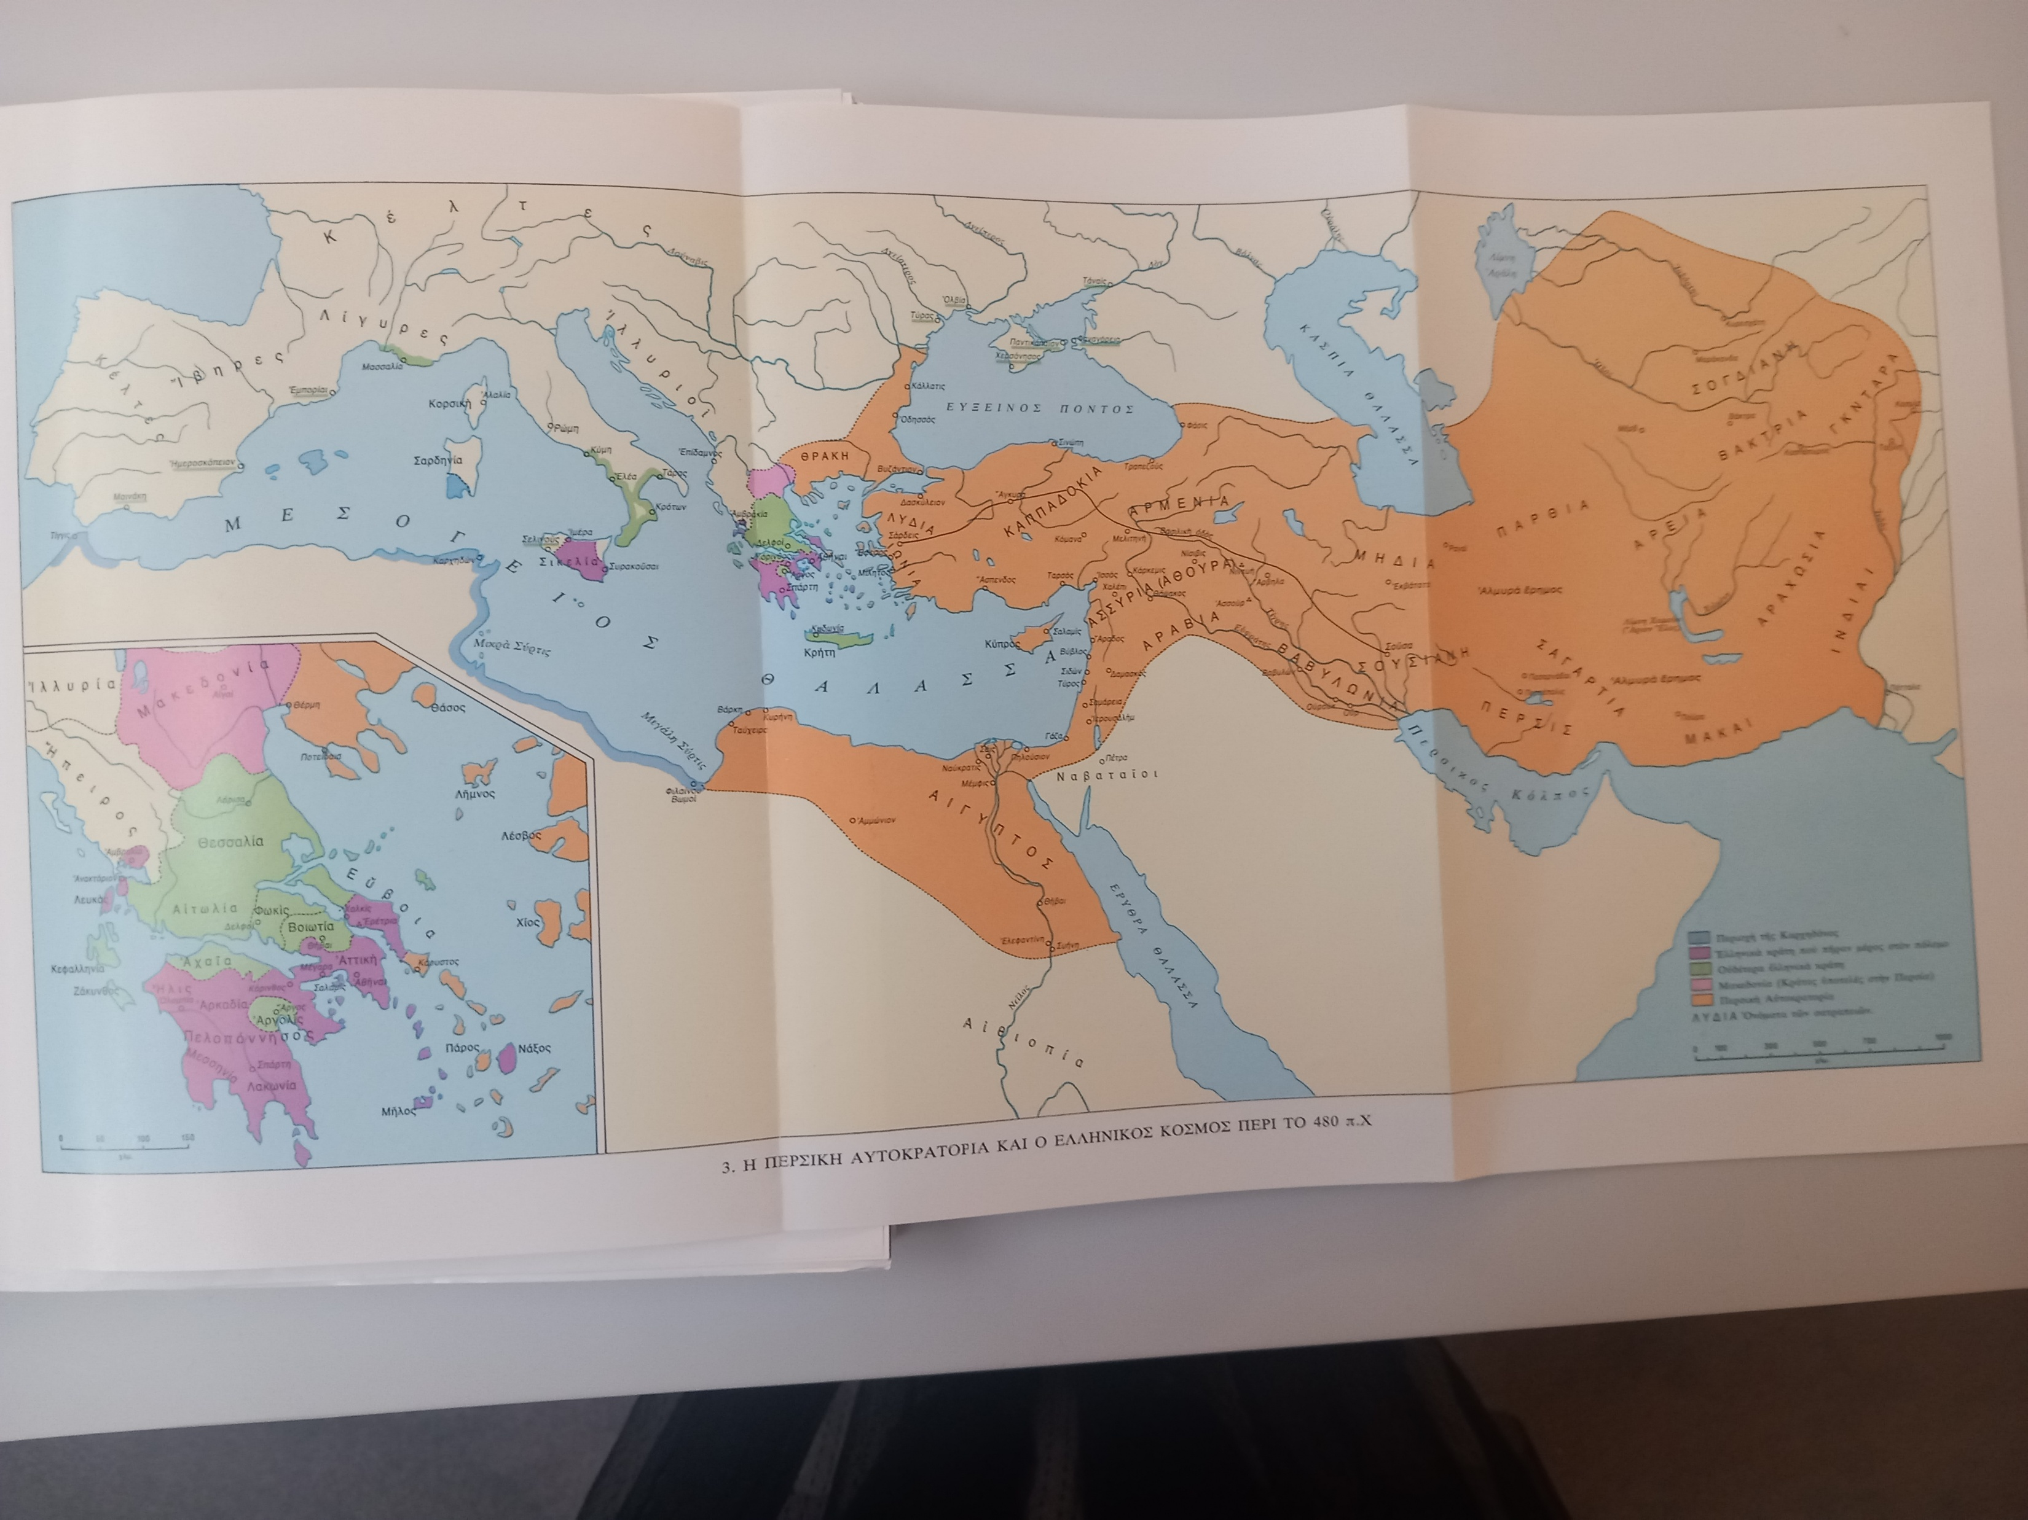
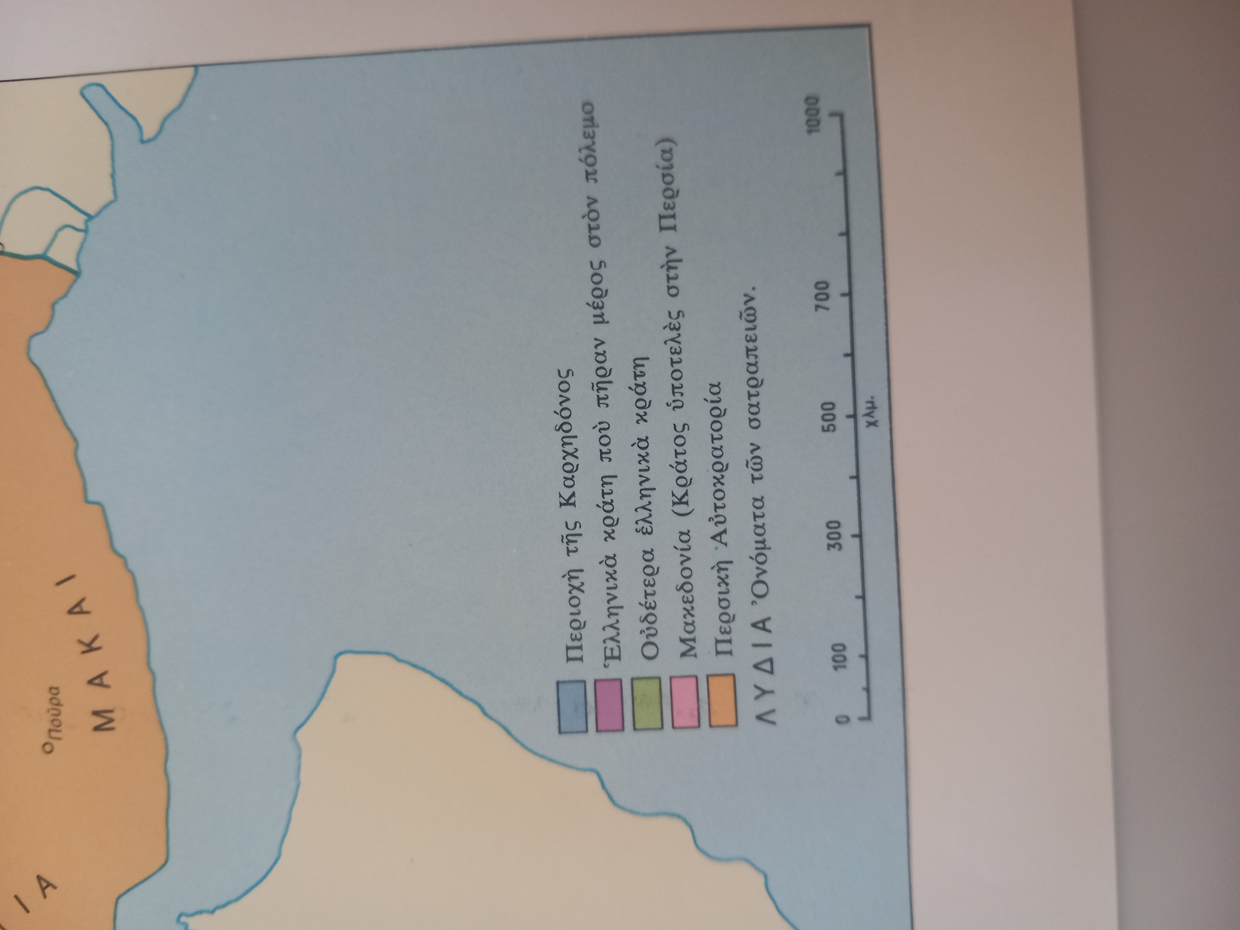
Χέρμαν Μπένγκτσον, Ιστορία της αρχαίας Ελλάδος : από τις απαρχές μέχρι τη Ρωμαϊκή αυτοκρατορία, Μέλισσα, Αθήνα 1991, σελ. 153.

Slide 4
Ιστορική γραμμή
Εποχή του Χαλκού
Κυπρογεωμετρική Εποχή
Κυπροαρχαϊκή Εποχή

Slide 5
Ιστορική γραμμή
Εποχή του Χαλκού
Κυπρογεωμετρική
Εποχή
Κυπροαρχαϊκή Εποχή
Κυπροκλασική
Εποχή
0
750 π.Χ.
475 π.Χ.

Slide 6
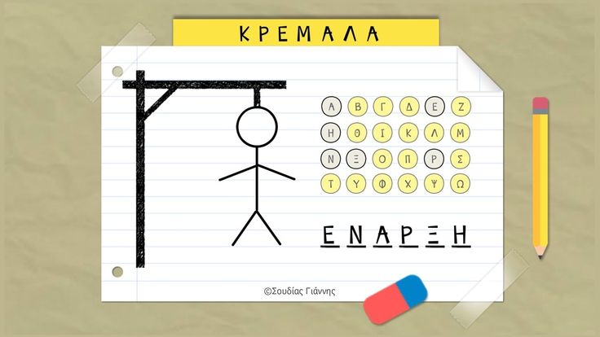
Κυπροαρχαϊκή Εποχή (750 – 475 π.Χ.) & Ταίριαξε τη χρονολογία με τον σωστό αιώνα
Κάθε αιώνας διαρκεί 100 χρόνια.
Στις τριψήφιες χρονολογίες προστίθεται μια μονάδα (+1) στον πρώτο αριθμό ⇨ Κυπροαρχαϊκή Εποχή 8^{ος} αιώνας – 5^{ο} αιώνας π.Χ.

Slide 7
Οι Κύπριοι είναι αυτόνομοι :
αυτό + νόμος (αυτός που διέπεται από τους δικούς του νόμους)

Slide 8
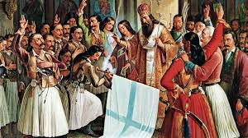
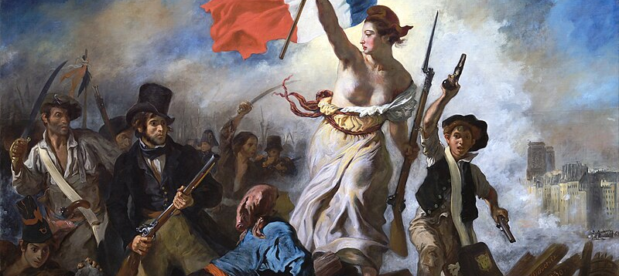
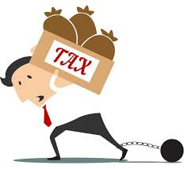
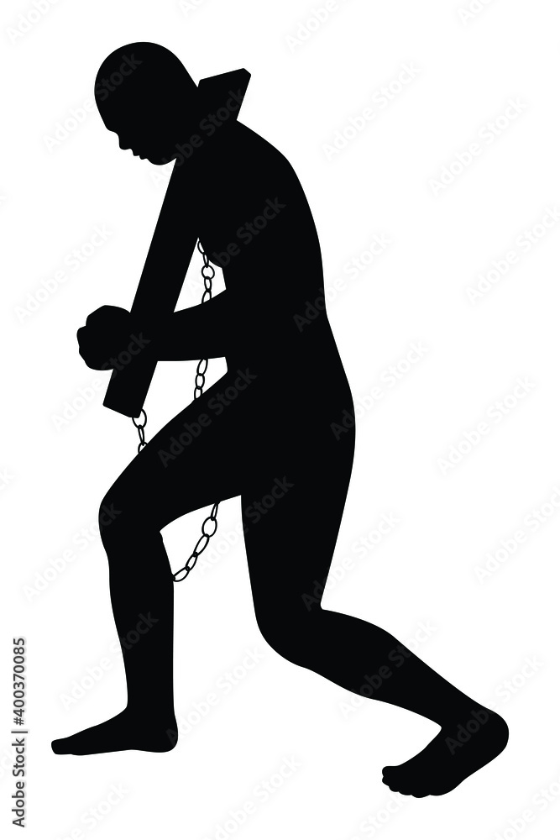
ελεύθεροι
Φόρου υποτελείς
υποτελείς

Slide 9
Πώς τα κατάφεραν οι Κύπριοι να είναι αυτόνομοι ενώ ήταν κάτω από κάποιο κατακτητή;
Οι Κύπριοι βασιλιάδες διατήρησαν την αυτονομία τους πληρώνοντας φόρο υποτελείας στους κατακτητές.

Slide 10
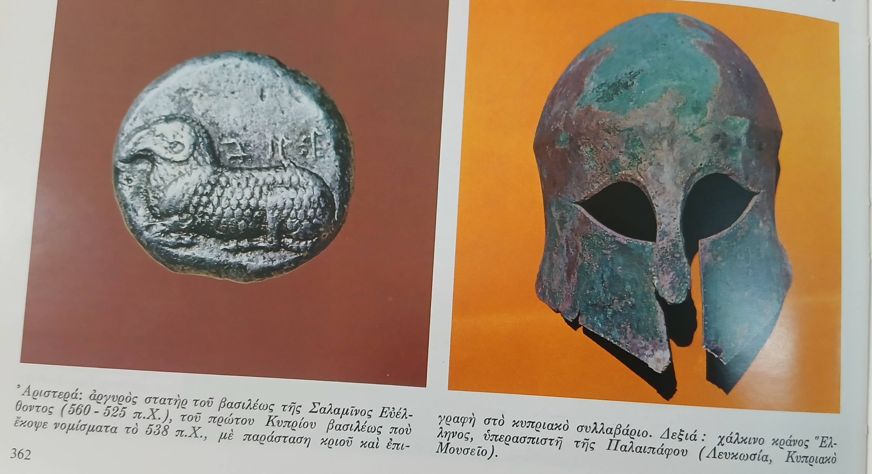
Μανόλης Ανδρόνικος κ.ά., Ιστορία του Ελληνικού Έθνους, τόμος Β’, Αθήνα 1970, σελ. 362.

Slide 11
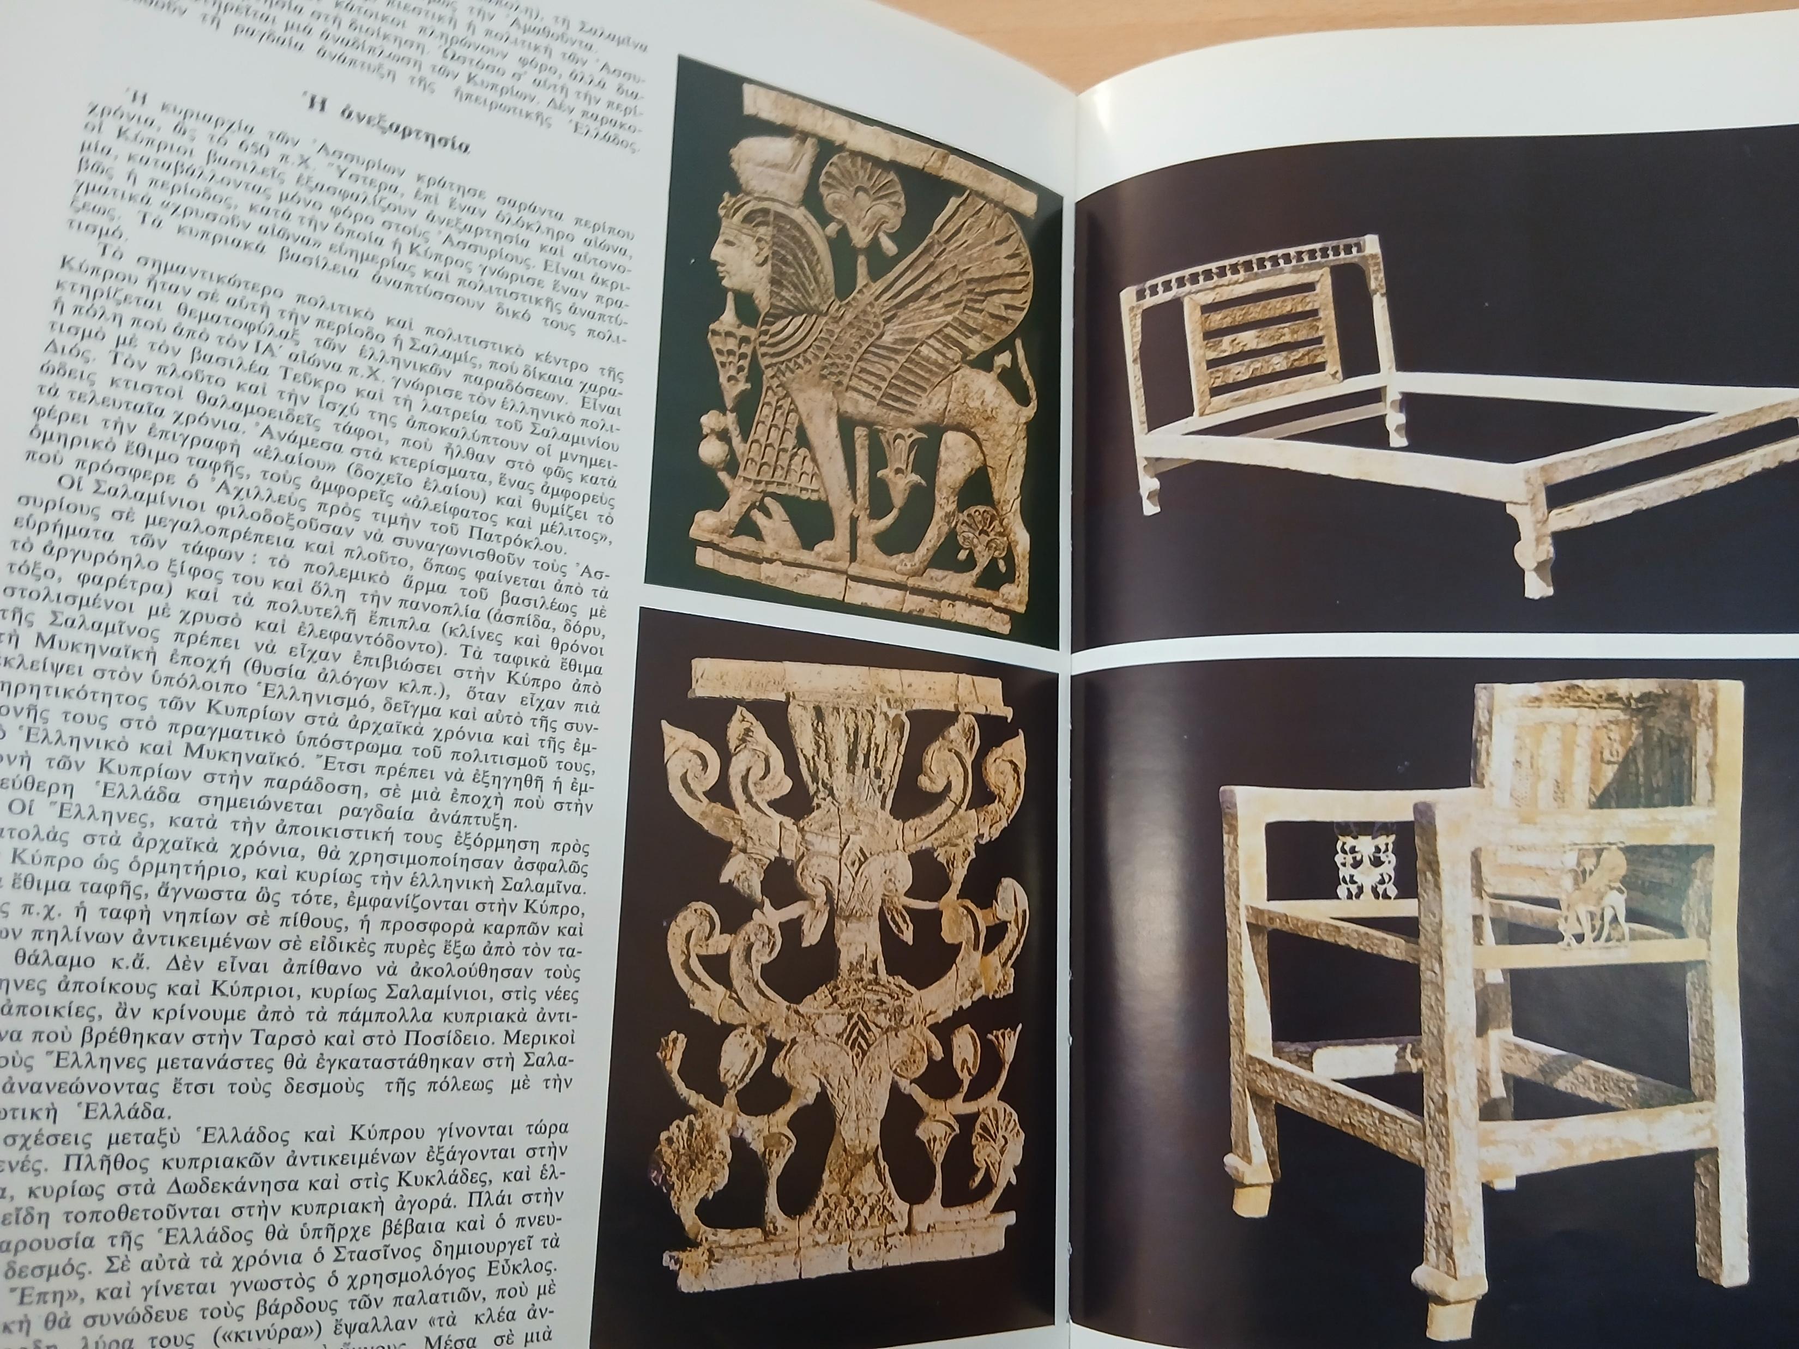
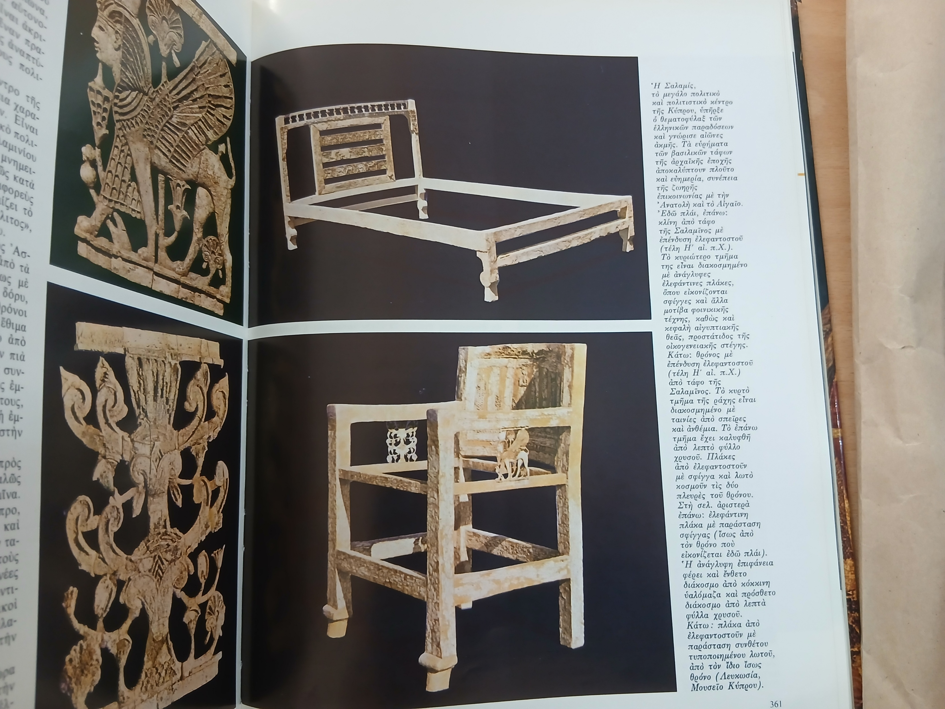
Μανόλης Ανδρόνικος κ.ά., Ιστορία του Ελληνικού Έθνους, τόμος Β’, Αθήνα 1970, σελ. 360 .

Slide 12
Μανόλης Ανδρόνικος κ.ά., Ιστορία του Ελληνικού Έθνους, τόμος Β’, Αθήνα 1970, σελ. 361 .

Slide 13
Μανόλης Ανδρόνικος κ.ά., Ιστορία του Ελληνικού Έθνους, τόμος Β’, Αθήνα 1970, σελ. 361 .

Slide 14
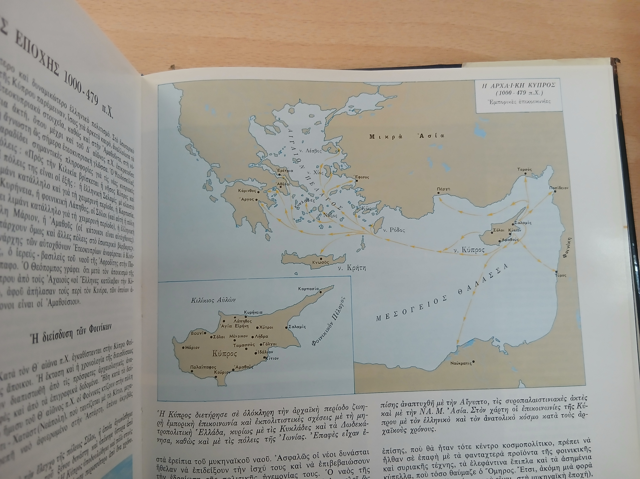
Μανόλης Ανδρόνικος κ.ά., Ιστορία του Ελληνικού Έθνους, τόμος Β’, Αθήνα 1970, σελ. 359 .

Slide 15
Αίτια Ιωνικής Επανάστασης
Α)Η κατοχή των Στενών από τους Πέρσες εμπόδισε τους Έλληνες της Μικράς Ασίας να συνεχίσουν το εμπόριο.
(Β) Η βαριά φορολογία
(Γ) Η στέρηση της ελευθερίας

Slide 16
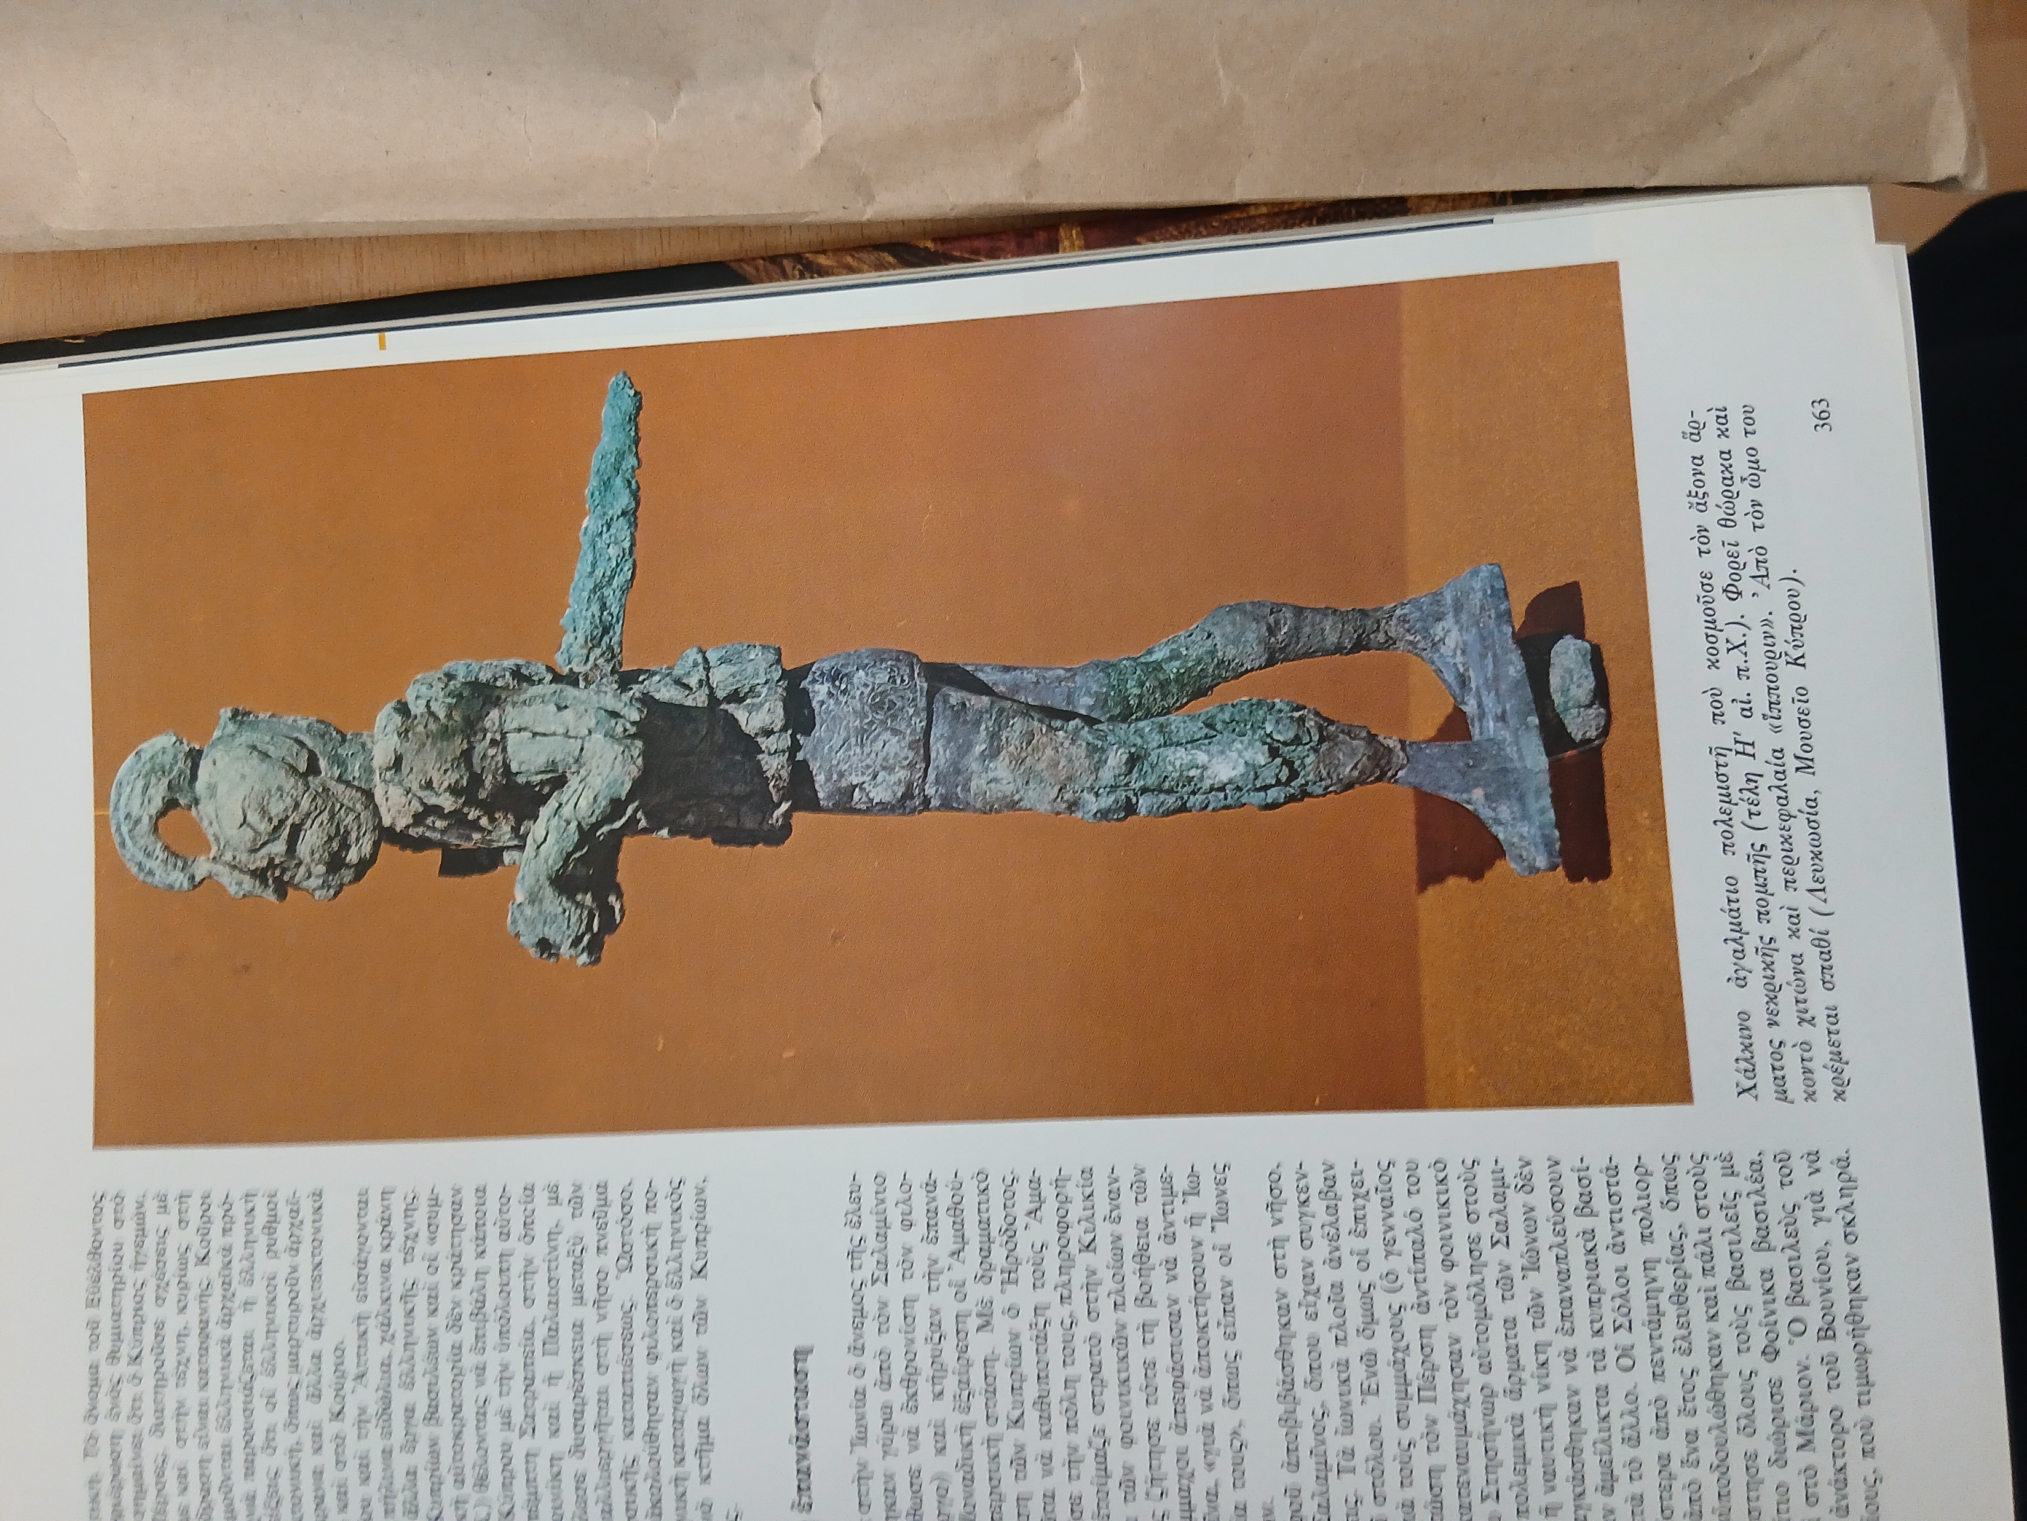
Μανόλης Ανδρόνικος κ.ά., Ιστορία του Ελληνικού Έθνους, τόμος Β’, Αθήνα 1970, σ. 362- 363.

Slide 17
Επανάσταση του Ονήσιλου κατά των Περσών : Αίτια
(1) Η στέρηση της ελευθερίας, αφού η Κύπρος βρισκόταν κάτω από τους Πέρσες.
(2) Η βαριά φορολογία
(3) Η ανάπτυξη φιλελληνικού πνεύματος

Slide 18
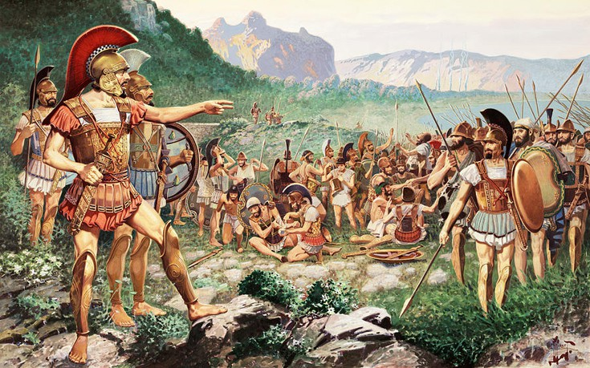
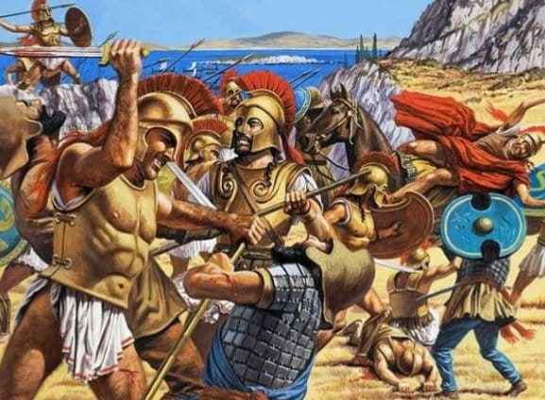
Ελλάδα
Εφιάλτης
Λεωνίδας
Κύπρο
Γόργος
Ονήσιλος

Slide 19
Στην Κύπρο υπήρχαν δύο παρατάξεις:
1. Η φιλοπερσική παράταξη, την οποία εκπροσωπούσε ο βασιλιάς της Σαλαμίνας, ο Γόργος.
2. Η φιλελληνική παράταξη, την οποία εκπροσωπούσε ο αδελφός του Γόργου, ο Ονήσιλος.

Slide 20
Ιστορική γραμμή
Ιωνική Επανάσταση
Επανάσταση Ονήσιλου
Περσικοί πόλεμοι
499 π.Χ.
490 π.Χ.

Slide 21
Συνέπειες της αποτυχίας της επανάστασης του Ονήσιλου
Υποδουλώθηκαν όλες οι κυπριακές πόλεις από τους Πέρσες.
Κατέλαβαν τους Σόλους και την Παλαίπαφο, την οποία πυρπόλησαν στη συνέχεια.
Ο περσικός ζυγός έγινε σκληρότερος.
Ο Δαρείος αντικατέστησε σε όλες τις κυπριακές πόλεις τους φιλέλληνες βασιλιάδες με περσόφιλους δυνάστες.
Το βασίλειο των Σόλων υποτάχθηκε στον φιλοπέρση βασιλιά του Μαρίου.
Οι Πέρσες καλλιέργησαν την εχθρότητα ανάμεσα στους Έλληνες και στους Φοίνικες στην Κύπρο εφαρμόζοντας την πολιτική του «διαίρει και βασίλευε».
Οι Φοίνικες απέκτησαν ανώτατα αξιώματα σε πολλές κυπριακές πόλεις.
:

Slide 22
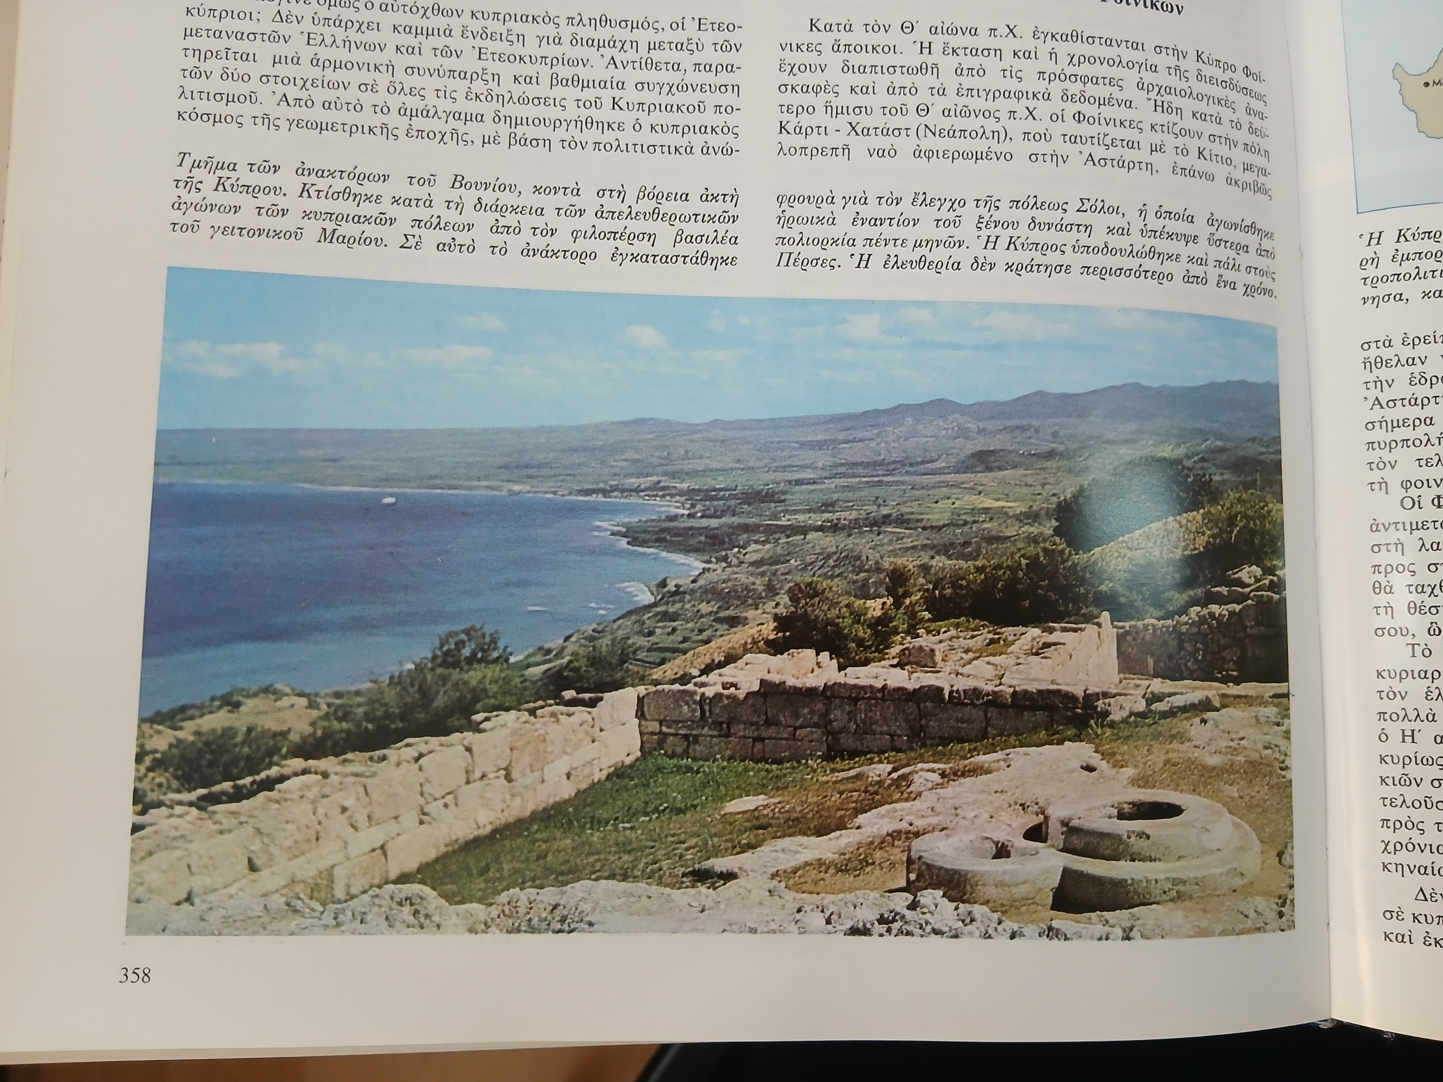
Μανόλης Ανδρόνικος κ.ά., Ιστορία του Ελληνικού Έθνους, τόμος Β’, Αθήνα 1970, σελ. 358 .

Slide 23
Συνέπειες της αποτυχίας της επανάστασης του Ονήσιλου
Υποδουλώθηκαν όλες οι κυπριακές πόλεις από τους Πέρσες.

Slide 24
Συνέπειες της αποτυχίας της επανάστασης του Ονήσιλου
Ο περσικός ζυγός έγινε σκληρότερος.

Slide 25
Συνέπειες της αποτυχίας της επανάστασης του Ονήσιλου
Οι Πέρσες καλλιέργησαν την εχθρότητα ανάμεσα στους Έλληνες και στους Φοίνικες στην Κύπρο εφαρμόζοντας την πολιτική του «διαίρει και βασίλευε».

Slide 26
Συνέπειες της αποτυχίας της επανάστασης του Ονήσιλου
Οι Φοίνικες απέκτησαν ανώτατα αξιώματα σε πολλές κυπριακές πόλεις.

Slide 27
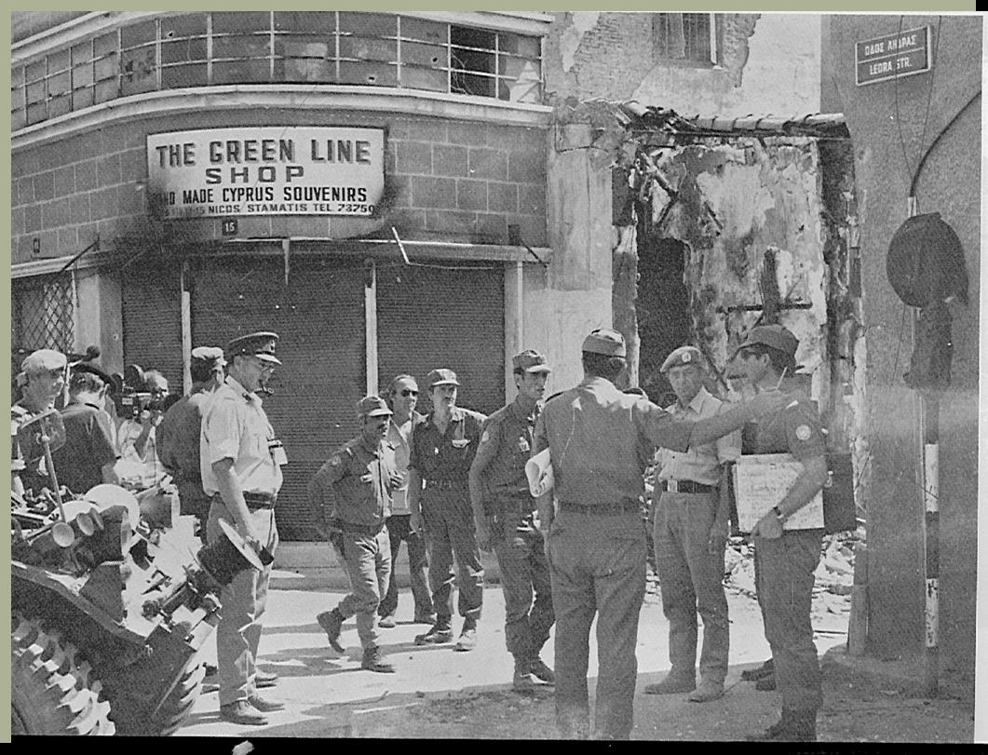
«διαίρει και βασίλευε»
Περσική Αυτοκρατορία
Φοίνικες
Βρετανική Αυτοκρατορία
Τουρκοκύπριοι
499 π.Χ.
ανώτατα αξιώματα
1955-1959
επικουρικοί αστυνομικοί

Slide 28

Γράψτε 3 σημαντικά πράγματα που σχετίζονται με το σημερινό μάθημα

Slide 29
Φόρου υποτελής
Ονήσιλος
Γόργος

Slide 30

Αυτοαξιολόγηση στο σπίτι

Slide 31
Ιστορική γραμμή
Ιωνική Επανάσταση
Επανάσταση Ονήσιλου
Περσικοί πόλεμοι
499 π.Χ.
490 π.Χ.

Slide 32


ΚΑΤ’ ΟΙΚΟΝ ΕΡΓΑΣΙΑ : Από πού πήραν τα ονόματα τους οι κυπριακές ομάδες και γιατί έκαναν την συγκεκριμένη επιλογή;

Slide 33



Διδακτικά Εγχειρίδια
Διδακτικό Εγχειρίδιο Αγγελική Παντελίδου, Καλλιόπη Πρωτοπαπά, Σάββας Γιαλλουρίδης, Ιστορία της Κύπρου για το Γυμνάσιο, Υπηρεσία Ανάπτυξης Προγραμμάτων, Λευκωσία, 1994, σσ. 26-27, 32-35.

Slide 34

Διάλειμμα
Διάλειμμα
Διάλειμμα
Διάλειμμα
Διάλειμμα

Slide 35

www.e-charalambous.com

